Slide 1


Bài 2
Tia số. Số liền trước. Số liền sau
TOÁN
Trang11
By DIỆU HIỀN

Slide 2

Tìm trên tia số
02
03
05
0
1
2
3
4
5
6
7
8
9
10
a) Những số bé hơn 5
b) Những số vừa lớn hơn 3 vừa bé hơn 6

Slide 3
0
1
2
3
4
5
6
7
8
9
10
Những số bé hơn 5:
0, 1, 2, 3, 4
b) Những số vừa lớn hơn 3 vừa bé hơn 6: 4, 5

Slide 4


Ghép hai trong ba thẻ số bên được tất cả bao nhiêu số có hai chữ số?
Chọn câu trả lời đúng
4
5
0
A. 6
B. 5
C. 4
GHÉP THẺ SỐ

Slide 5
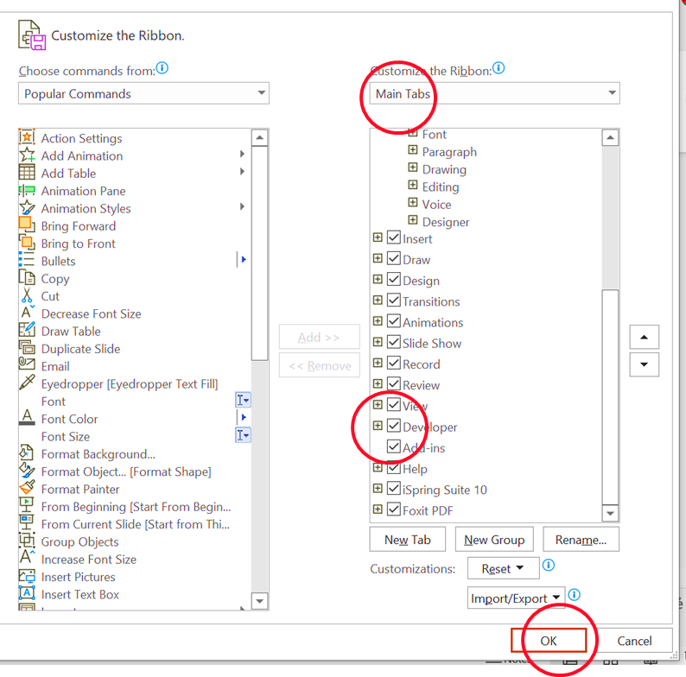
GV cài đặt thẻ Developer để sử dụng bài giảng: Kích vào thanh điều khiển (Có thể kích chuột phải vào thẻ Home), chọn Customize the Ribbon, bên cột Main Tabs chọn thẻ Developer. Sau đó trình chiếu, ghi trực tiếp vào ô trống trắng và sử dụng bài giảng.
Notes:
GV cài đặt thẻ Developer để sử dụng bài giảng: Kích vào thanh điều khiển, chọn Customize the Ribbon, bên cột Main Tabs chọn thẻ Developer.

Slide 6
GHÉP THẺ SỐ
Thi đua ghép thẻ số và cùng xem tổ nào ghép được nhanh và đúng nhất nhé!
Tổ 2
Tổ 4
Tổ 1
Tổ 3
Notes:
GV cài đặt thẻ Developer để sử dụng bài giảng: Kích vào thanh điều khiển (Có thể kích chuột phải vào thẻ Home), chọn Customize the Ribbon, bên cột Main Tabs chọn thẻ Developer. Sau đó trình chiếu và sử dụng bài giảng.

Slide 7


Kết quả
C. 4
45
54
40
50
Tuyên dương đội thắng cuộc

Slide 8
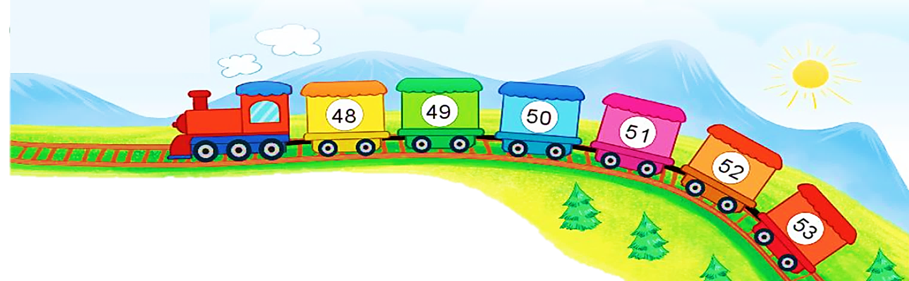

Số?
a) Toa liền sau toa 50 là toa ?
Toa liền trước toa 51 là toa ?
b) Toa liền trước toa 49 là toa ?
Toa liền sau toa 52 là toa ?
c) Toa giữa toa 49 và toa 51 là toa ?
Toa giữa toa 50 và toa 53 là toa ? và toa ?

Slide 9
a
Toa liền sau toa 50 là toa 51
Toa liền trước toa 51 là toa 50

Slide 10
b
Toa liền trước toa 49 là toa 48
Toa liền sau toa 52 là toa 53

Slide 11
c
Toa giữa toa 49 và toa 51 là toa 50
Toa giữa toa 50 và toa 53 là toa 51 và toa 52

Slide 12

Số?
Số liền trước | Số đã cho | Số liền sau
59 | 60 | 61
? | 53 | ?
? | 86 | ?
? | 69 | ?
? | 72 | ?

Slide 13
S a o bí ẩn
Số liền trước | Số đã cho | Số liền sau
59 | 60 | 61
52 | 53 | 54
85 | 86 | 87
68 | 69 | 70
71 | 72 | 73

Slide 14
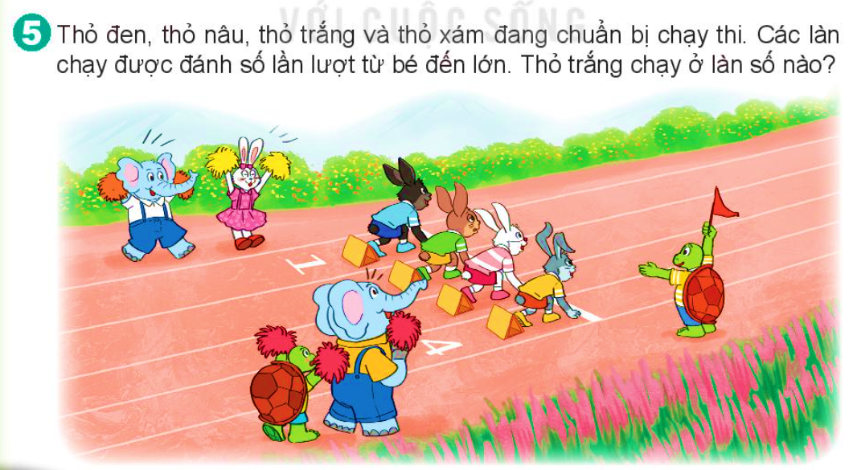

Thỏ đen, thỏ nâu, thỏ trắng và thỏ xám đang chuẩn bị chạy thi. Các làn chạy được đánh số lần lượt từ bé đến lớn. Thỏ trắng chạy ở làn số nào?
Tớ chạy ở làn số 3

Slide 15


